Slide 1
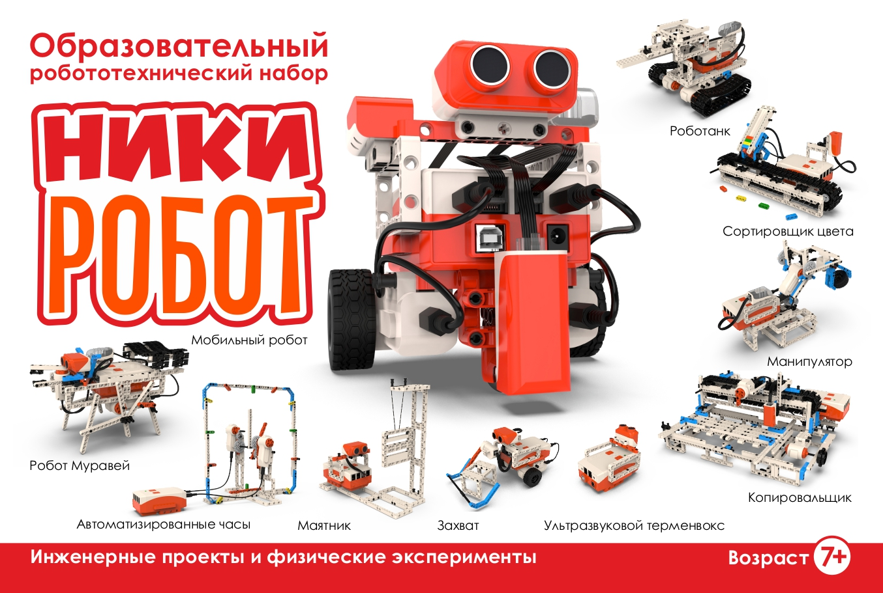

Slide 2
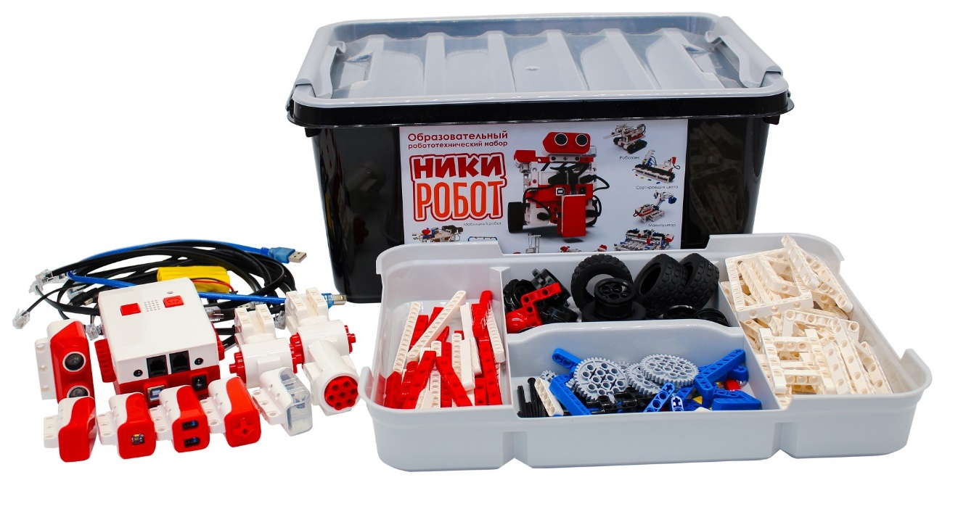
Образовательный робототехнический конструктор. «НикиРобот».
Образовательный робототехнический набор разработан при участии Фонда Содействия Инновациям и произведен компанией БСКомп для обучения основ робототехники, физики, математики, инженерии и программирования.
Продукт предназначен для обучения в школьной программе - Предмет Технология, направление Робототехника.
Набор ориентирован для поставки в образовательные учреждения- школы, кружки, центры дополнительного образования.
Возраст – 7+, до старших классов.

Slide 3
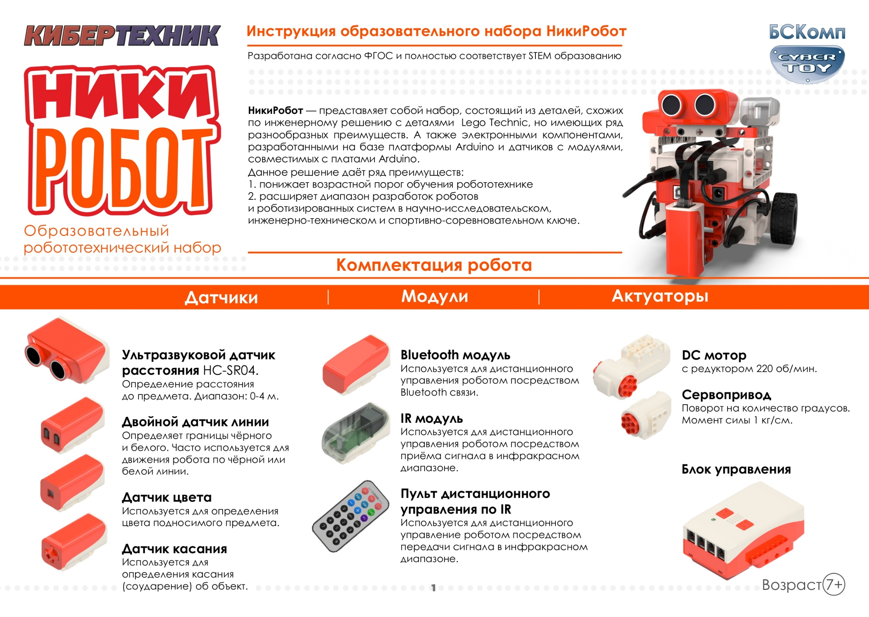

Slide 4
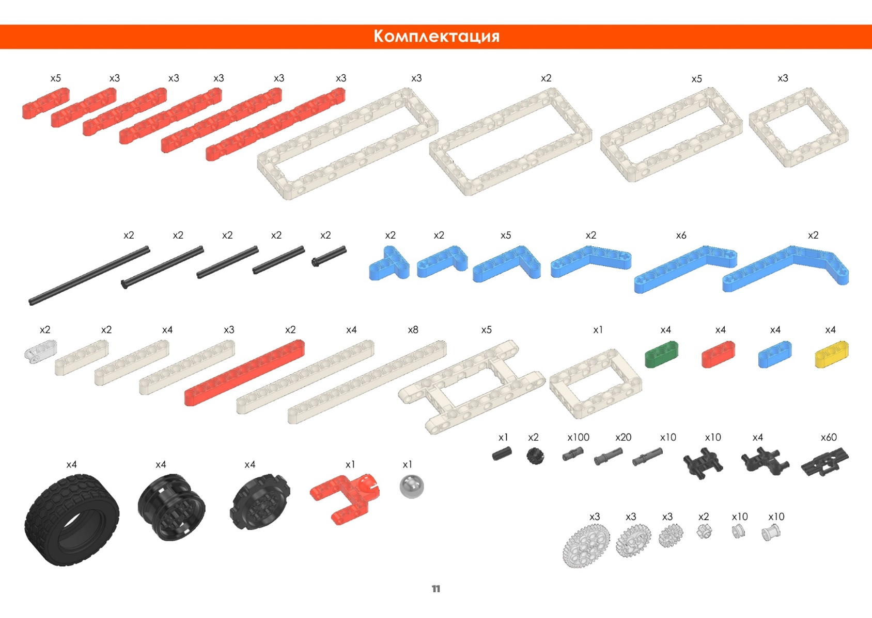
В разработку набора заложены все лучшие идеи в области образовательной робототехники, а именно конструктивные элементы, совместимые с брендами известных конструкторов таких как LEGO Technic .
А так же, использование наработок открытой платформы Ардуино, более 90 различных датчиков.
Это позволяет начать обучение уже начиная с 7 лет, а также разрабатывать сложные инженерные проекты в старших классах.

Slide 5
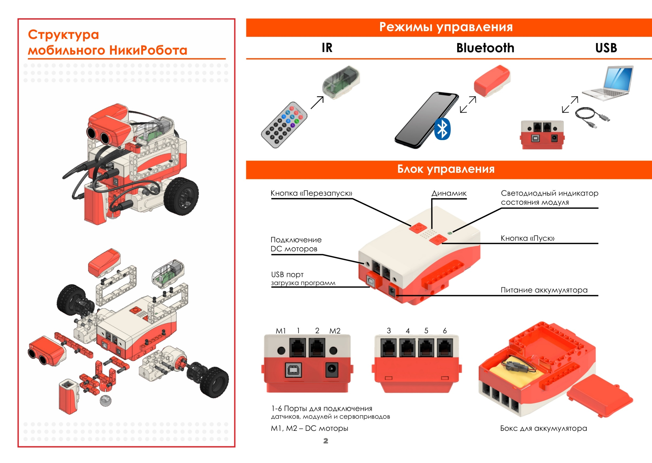

Slide 6
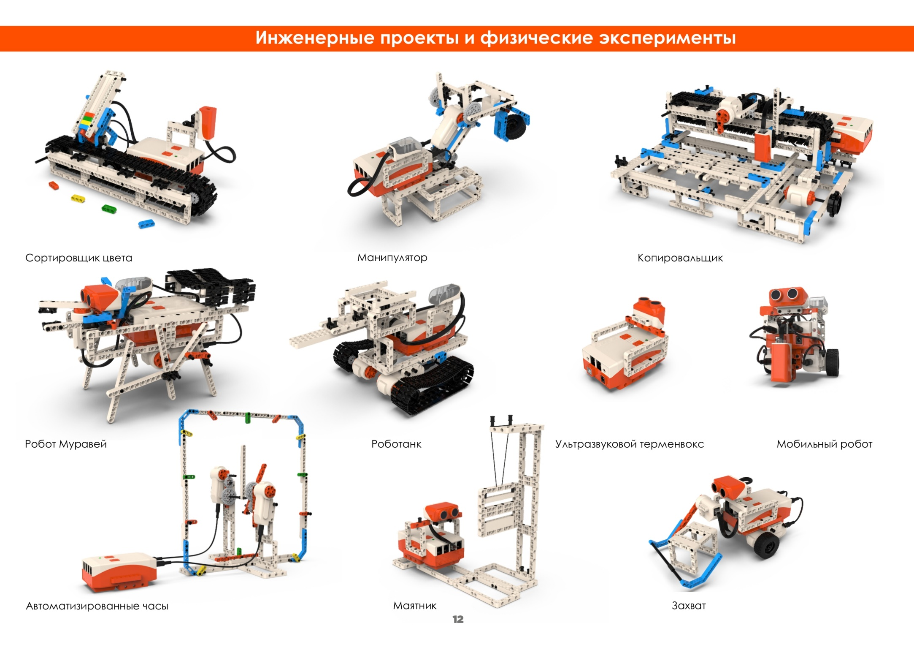

Slide 7
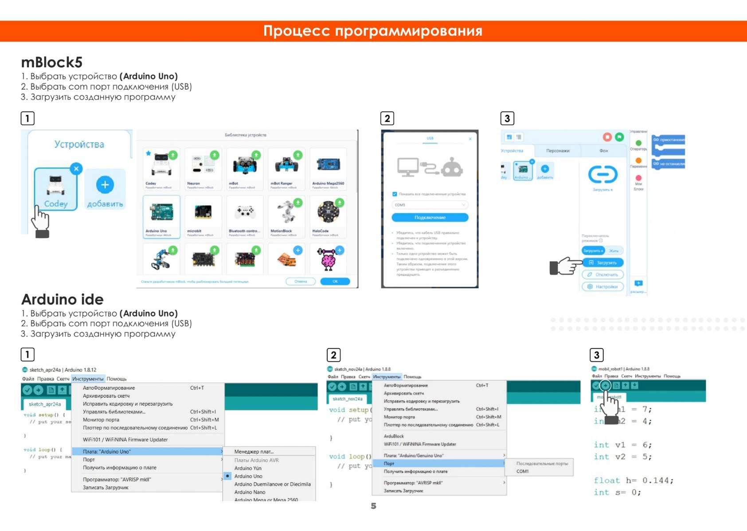
Методические рекомендации ,более чем 100 учебных часов, поставляемые бесплатно.
https://disk.yandex.ru/d/wBrnVrFxEHDJrQ
Дополнительные материалы https://cloud.mail.ru/public/2s41/15S4eEKaS
Видео уроки и разбор различных тем по работе с набором
https://www.youtube.com/watch?v=Ph8N5BDCB_4&list=PLQ9fFRN1nNjDrHi4PvR_QRaz_R65OtWx5
Открытый курс по НикиРобот и КЛИК на Stepik
https://stepik.org/course/124539/

Slide 8
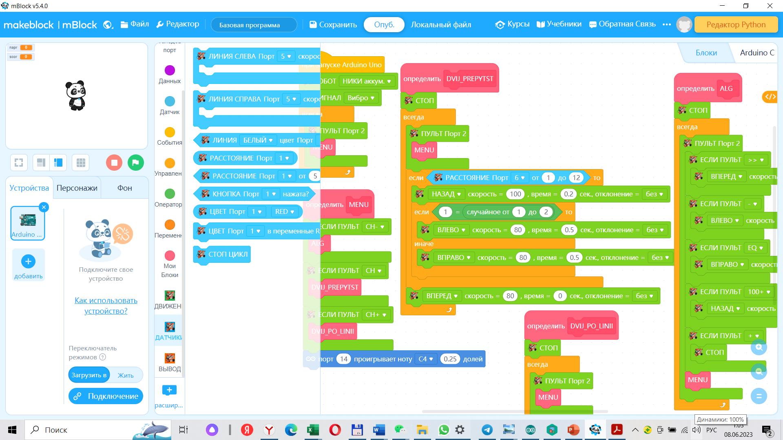
Разработано специальное расширение под mBlock5 для учеников младших классов и начинающих
Ссылка на расширение под mBlock5 для Никиробот и КЛИК(1-4 классы)
https://drive.google.com/drive/folders/1qBI6Ds3aj39JKeGIu3iTBtzXc5iIBUgy?usp=share_link
Видео, как подгружать расширение https://youtu.be/0YcSeC2Nhn4

Slide 9
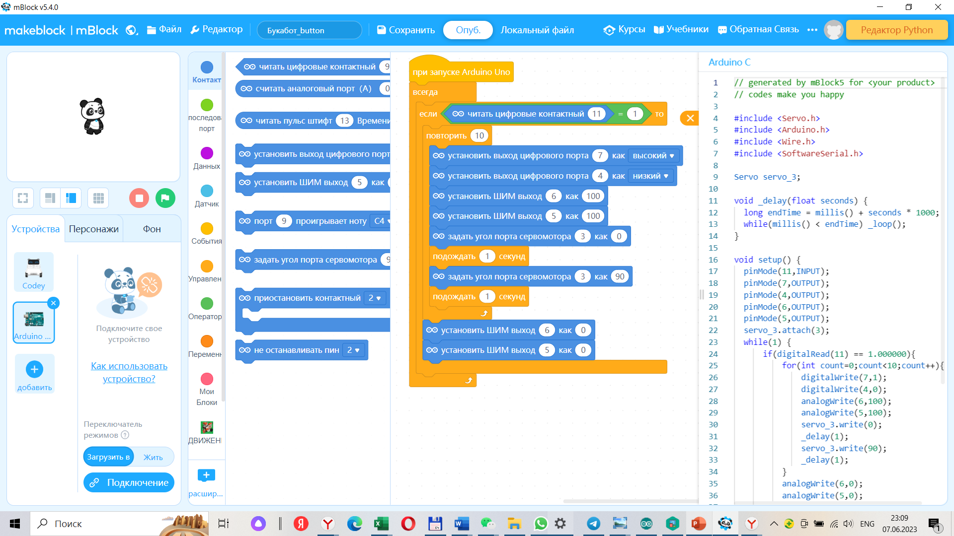
Разработка программ на Scatch в среде mBlock5, с встроенным окном для просмотра и редактирование кода программ на языке высокого уровня C++, для учеников средней школы (5-7 классы). Работа с контроллером ARDUINO UNO, изучение таких понятий как :порт контроллера, ШИМ, цифровой и аналоговый сигнал и.т.п.

Slide 10
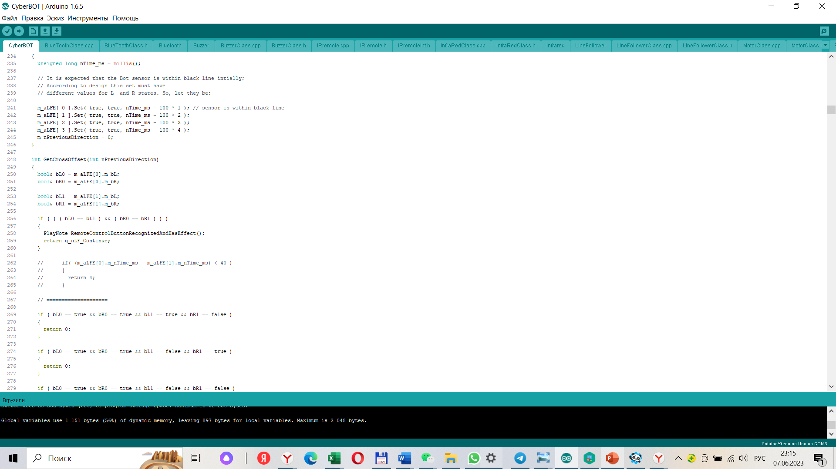
Разработка инженерных проектов таких как «Умный Дом», «Теплица», с подключением специализированных датчиков : датчик температуры, давления, газа, влажности, уровня воды итд.
Изучение машинного зрения, подключение Смарт камеры. Разработка программ на языке программирования C++ в среде Arduino IDE .Для учеников старших классов, студентов колледжей и университетов.

Slide 11
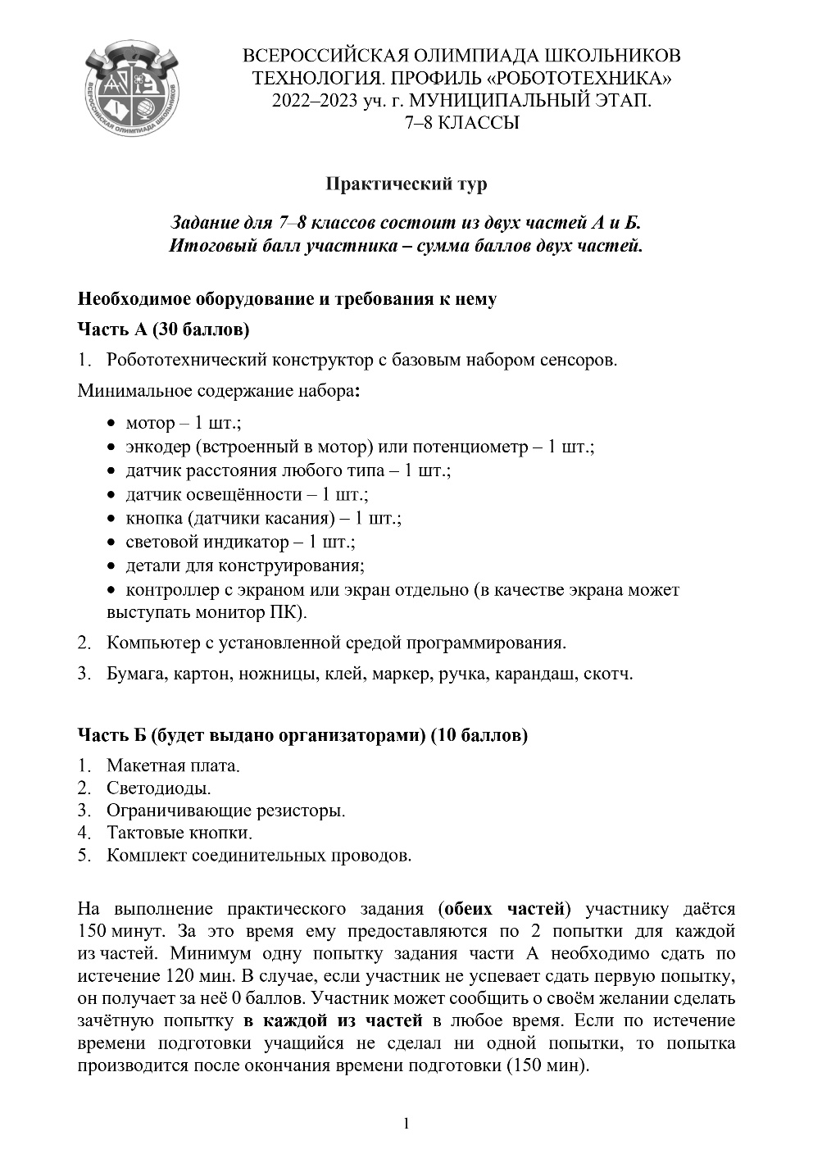
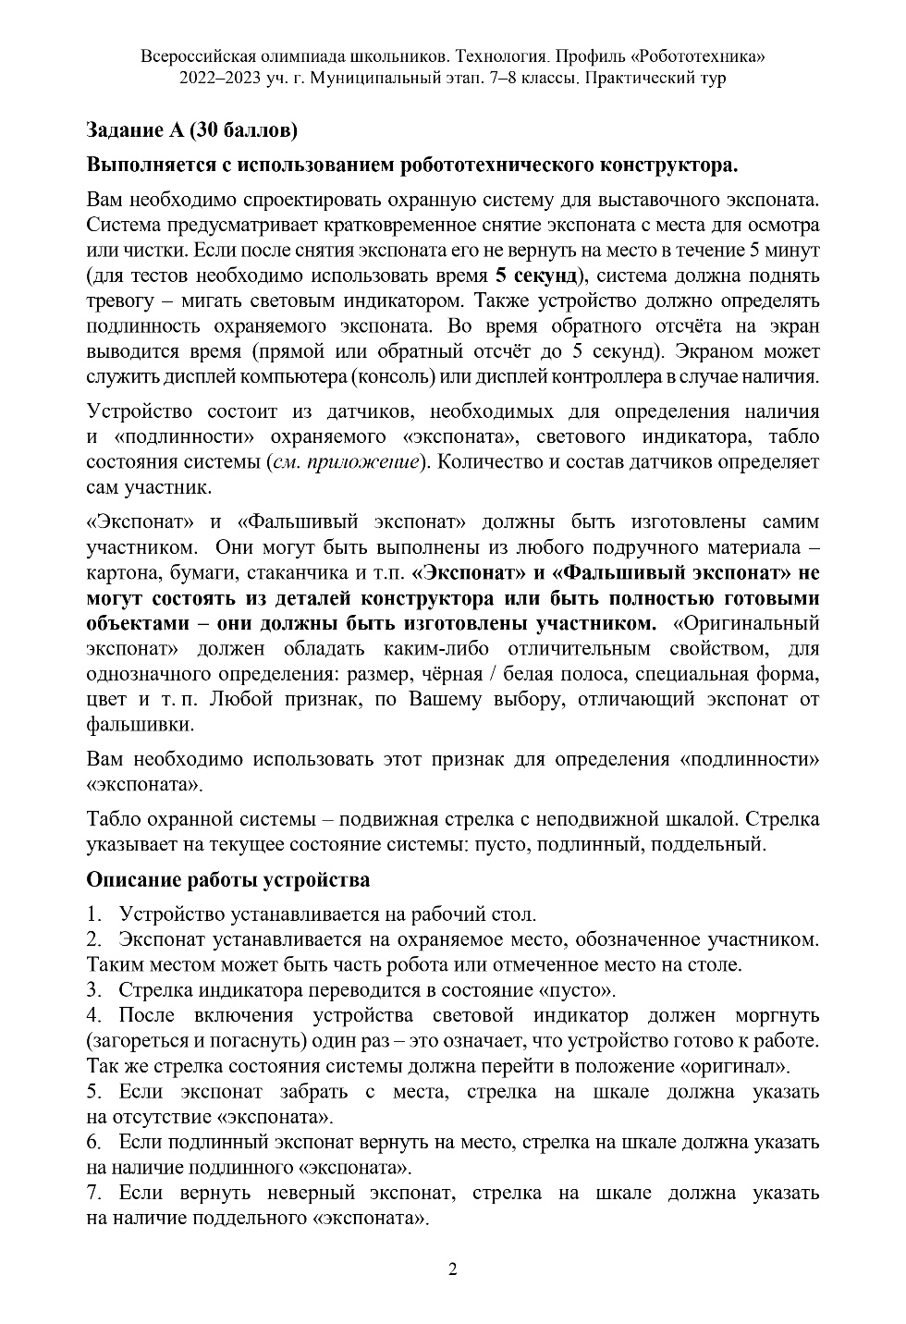
Использование набора для успешного выполнения заданий всех уровней : муниципального, регионального и всероссийского этапа, Всероссийской олимпиады школьников(ВсОШ)
Предмет Технология, направление- Робототехника.
Пример использования на Олимпиаде муниципального этапа 2022-2023 учебного года
https://youtu.be/GK6AAC_dUT0

Slide 12
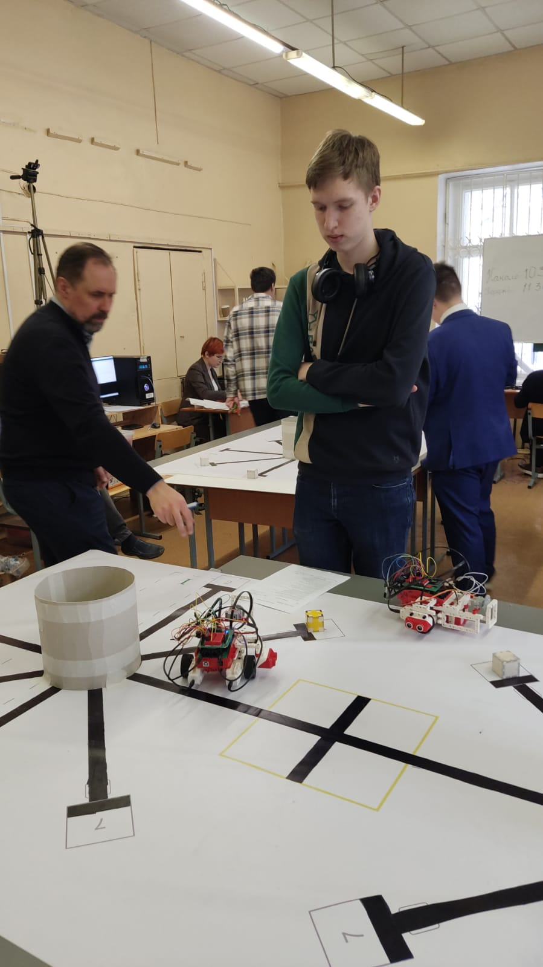
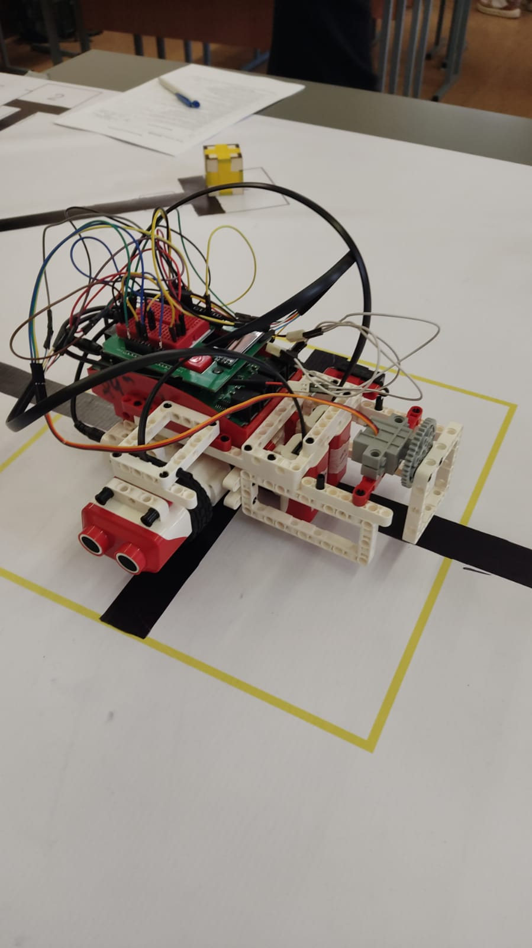
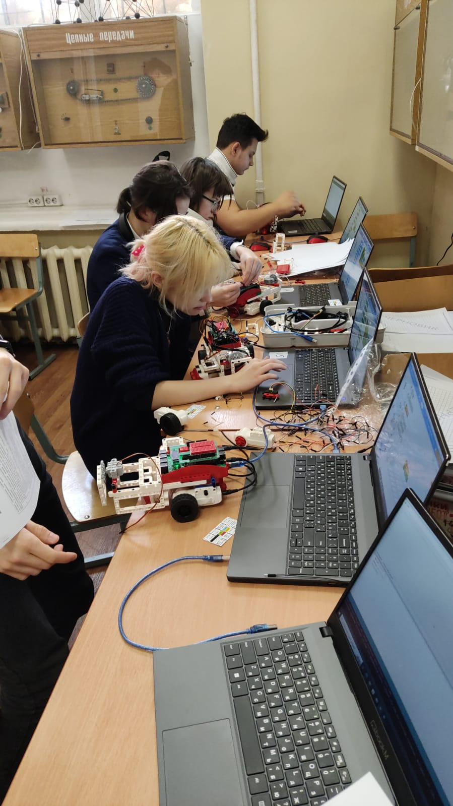
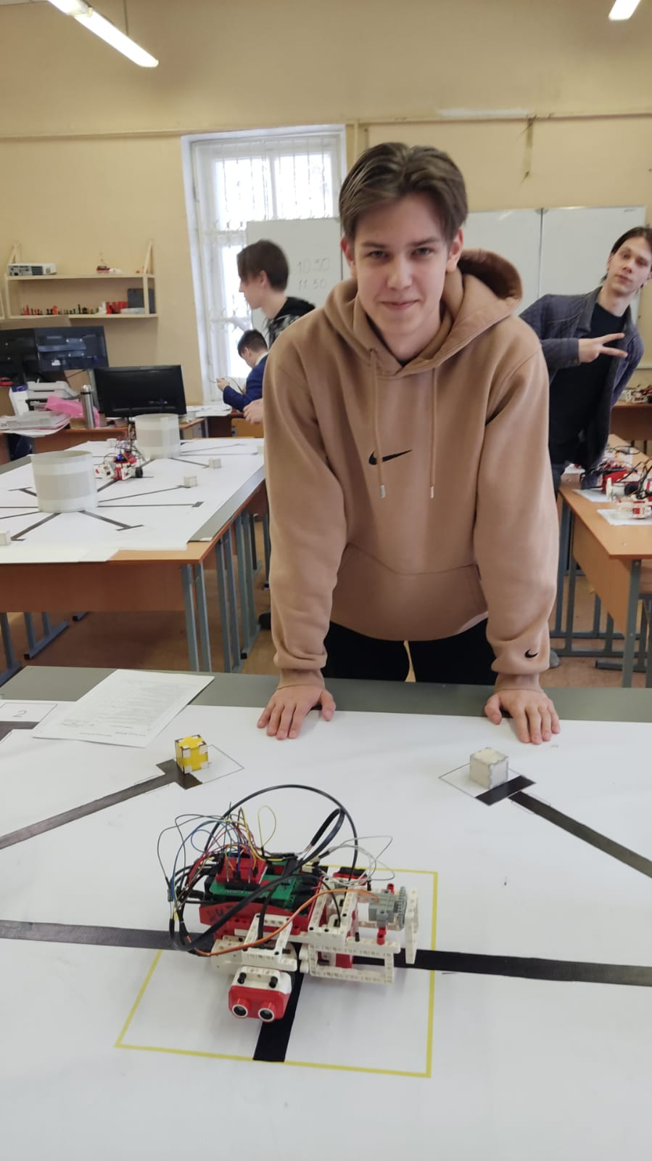
Региональный этап ВсОШ Моск.обл.

Slide 13
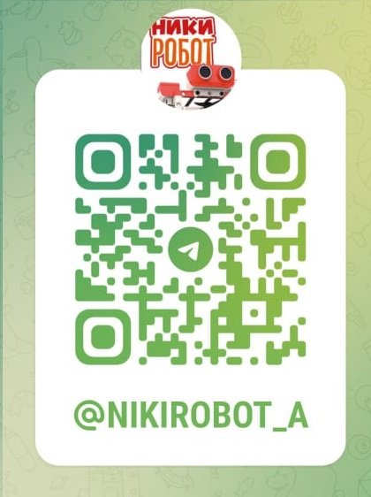
КОНТАКТНАЯ ИНФОРМАЦИЯ
Бренд -CyberToy
Компания - БСКомп
Проект – КиберТехник
Соколов Вячеслав Александрович
+7(495)840-67-75
+7(917)530-00-55
+7(901)750-53-62
E-mail: bscomp@cybertoy.ru
Телеграмм канал для преподавателей
https://t.me/nikirobot_a
Расположение компании. ООО «БСКомп» 108840 г. Москва, Наукоград Троицк, ул. Физическая 11, территория ФИАН.
Производится несколько вариантов комплектов набора, под марками КЛИК и НикиРобот. Товар полностью сертифицирован, проведены лабораторные испытания в рамках сертификации.

